Slide 1
Экстракорпоральная мембранная оксигенация в педиатрии и неонатологии
Санкт-Петербург - 2018

Slide 2
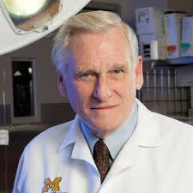
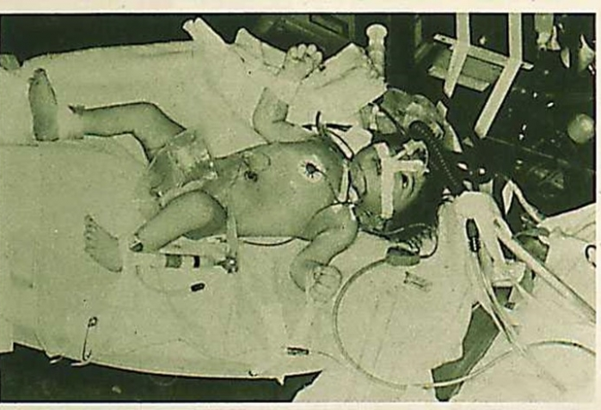
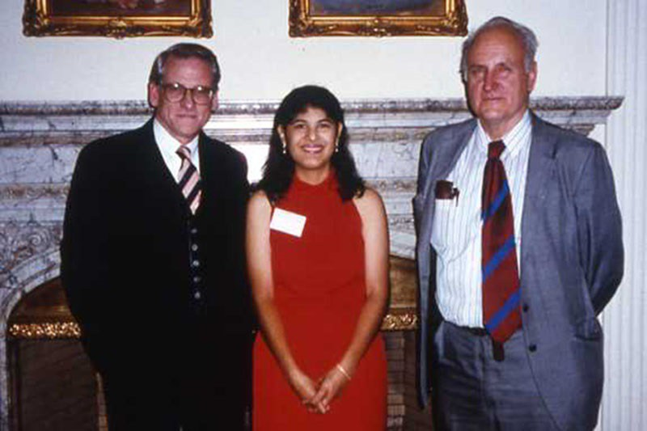
ЭКМО-история
1975
Robert Bartlett
1996

Slide 3
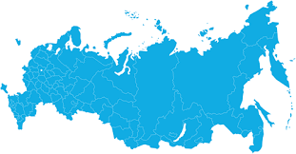
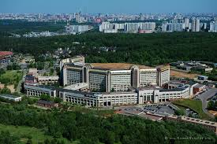
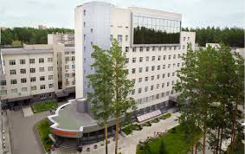
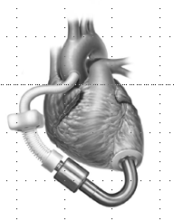
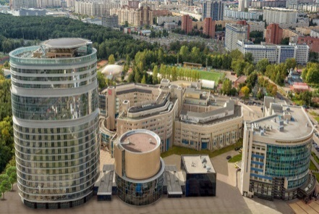
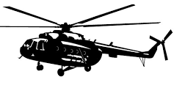
ЭКМО-история
1 успешная ЭКМО
Транспортная ЭКМО
Москва
1998
«раньше всех»
Новосибирск
2005-2007
2011
Санкт-Петербург
2016
2017

Slide 4
ЭКМО-география
?
?
?

Slide 5
ЭКМО-география
Центр
Москва
ФГБУ НМИЦ АГП им. В.И. Кулакова ГБУЗ ДГКБ №13 им. Н.Ф. Филатова НМИЦ ССХ им. А.Н. Бакулева
Санкт-Петербург
ФГБОУ ВО «СПбГПМУ» ФГБУ «НИМЦ им. В.А. Алмазова»
Юг
Восток
Ростов-на-Дону
ГБУ РО «РОКБ», кардиохирургический центр
Астрахань
ФГБУ ФЦ ССХ
Краснодар
НИИ ККБ №1 им проф. С.В. Очаповского
Новосибирск
ФГБУ «НИИ ПК им. ак. Е.Н. Мешалкина»
Кемерово
ФГНБУ «НИИ КП ССЗ»

Slide 6
ЭКМО-статистика
 | % успешного отключения | % госпитальной выживаемости
До 1 года | 72,7 | 45,5
1 год – 18 лет | 57,1 | 28,6
18 лет – 60 лет | 66,7 | 50
старше 60 лет | 55,6 | 44,4

Slide 7
ЭКМО-статистика
 | % успешного отключения | % госпитальной выживаемости
До 1 года
ДН | 84 | 73
СН | 64 | 42
СЛР | 66 | 41
1 год – 18 лет
ДН | 67 | 58
СН | 68 | 52
СЛР | 57 | 42
Взрослые
ДН | 66 | 59
СН | 55 | 42
СЛР | 38 | 29

Slide 8
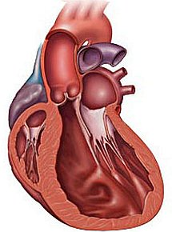
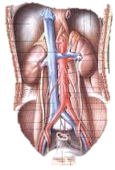
ЭКМО-физиология
Постнагрузка важна!
Растяжимость низкая
Са⁺⁺ - инотроп
Гликогена мало
НПВ короткая
Hb 140-180 г/л
Сосуды ног не развиты
ОЦК 250-300 мл

Slide 9
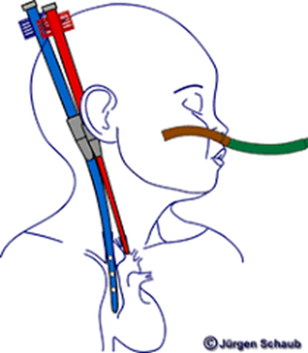
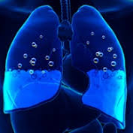
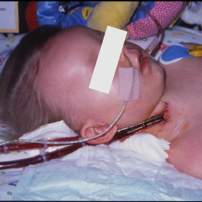
ЭКМО-физиология
Постнагрузка важна!
Растяжимость низкая
«Верхняя»
канюляция
Центральная
канюляция
НПВ короткая
Сосуды ног не развиты
Только хирургически

Slide 10
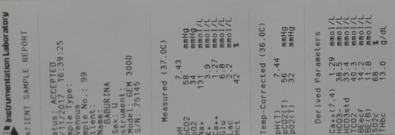
ЭКМО-физиология
Vзаполнения 350-450 мл
ОЦК 250-300 мл
Часто!
1/4”
Контроль!
Са⁺⁺ - инотроп
Гипогликемия
Прайминг – эр.масса, СЗП
Hb 100…110…140 г/л

Slide 11
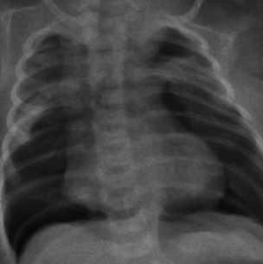
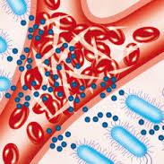
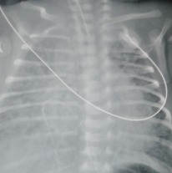
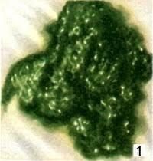
ЭКМО-нозологии
Врождённые пороки
Приобретённые заболевания
Сердца
Лёгких
Диафрагмы
Сепсис
РДС
Аспирация
Пневмония

Slide 12
ЭКМО-показания
Система кровообращения | Система дыхания
Послеоперационная сердечная недостаточность в операционной (невозможность отключиться от ИК)¹ | AaO₂ больше 450 mmHg (4-12часов)
Острая тяжелая сердечная недостаточность с высоким риском смертности (больше 80%) ¹ | PaO₂/FiO₂ меньше 150 мм рт.ст. (12 часов)
Лактат больше 5³ | Острое нарушение: PaO₂ меньше 35 -40 mmHg
SvO₂<55% при СИ<2,1³ | PiP>35 mbar, MAP>20 mbar
Выраженная дисфункция желудочков³ | Paw>20 mbar, ΔP>45 mbar
Невозможность поддержания адекватной гемодинамики, несмотря на оптимальную терапию/инфузию высоких доз кардиотоников² | Индекс оксигенации >60 – 30 минут >40 – 60 минут >35 – 6 часов >30 – 1 сутки >25 – 3 суток
Инотропный индекс > 50 в течение 1 часа, или > 45 больше 8 часов³ | Утечка воздуха без эффекта от других методов терапии
Рефрактерные желудочковые аритмии со снижением сердечного выброса² | ¹ ELSO guideline, ² НИИПК Мешалкина, ³ Gaies M.G. et all, 2010

Slide 13
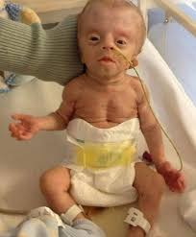
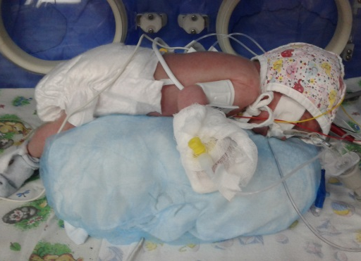
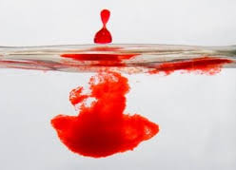
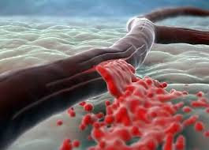
ЭКМО-противопоказания
< 2,5 кг, <34недель
Несовместимые с
жизнью заболевания
Коагулопатия
Профузное кровотечение

Slide 14
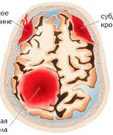
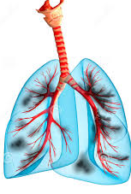
ЭКМО-противопоказания
Свежее кровоизлияние
Неизлечимое заболевание
Жёсткие параметры
>14 дней
Агенезия почки
Терминальная ОПН

Slide 15
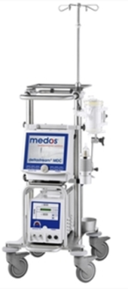
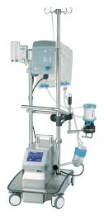
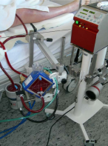
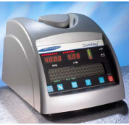
ЭКМО-оборудование*
MAQUET
Rotaflow
MAQUET
Cardiohelp
Medos
DeltaStream
Medtronic
Biopump
Pedivas
CentriMag
Sorin Group
SPCP
Педиатрические сеты |  |  | Дешевле Cardiohelp |  | ? | ?
Срок работы сета | 14/30 суток | 30 суток | 7/29 суток
Транспортировка |  |  |  |  |  | ?
Max об/мин | 5 тыс. | 5 тыс. | 10 тыс. | 4,5 тыс. | 5 тыс. | 3,5 тыс.
Мах л/мин | 9,9 | 9,9 | 9,9 | 10 | 8 | 10
Особенности | Универ-сальный |  | Батарея до 420 часов | Не русси-фицирован | Ротор подвешен в магнитном поле, нет подшипников
* Нет конфликта интересов

Slide 16
ЭКМО-финансы
349.817 – 750.697 руб*
1 случай
0,17% бюджета СПб
1 год (277 случаев**)
2,3% бюджета РФ
*А.В. Яковлев, 2017
** экмо.рф

Slide 17
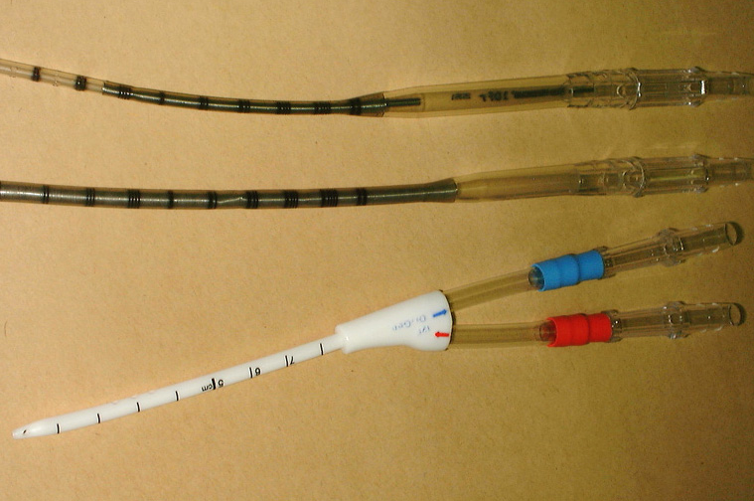
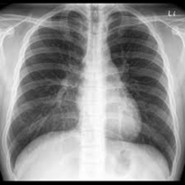
ЭКМО-финансы
Расходный материал | Стоимость
Неонатальный сет (оксигенатор) | 196 тыс. руб
Венозная канюля | 12 тыс. руб
Артериальная канюля | 8 тыс. руб
Гемоконцентратор | 4,6 тыс. руб
Прочий расходный материал | 1,2 тыс. руб /сутки
Компоненты крови | Стоимость
Эр. масса | 15,6 тыс. – 25,4 тыс. руб/литр
СЗП | 16,9 тыс. – 20,3 тыс. руб/литр
Тромбоциты | от 40 тыс. руб/литр
Другие затраты | Стоимость
Лаборатория (КОС, коагулограмма, б/х анализ, АСТ) | 11-12 тыс. руб /сутки
Рентген | 1,2 тыс.руб/сутки
Аптека | 7,9 тыс. – 11,2 тыс. руб/сутки

Slide 18
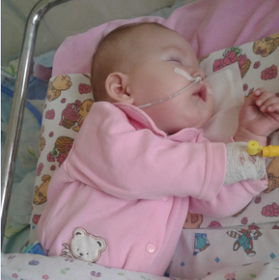
Вместо выводов…
Дорого
Сложно
Результат +/-
Надо ли?

Slide 19
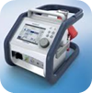
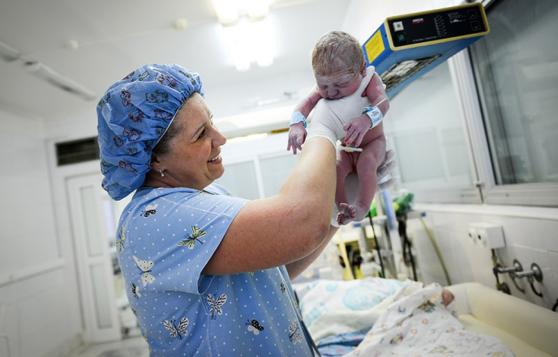
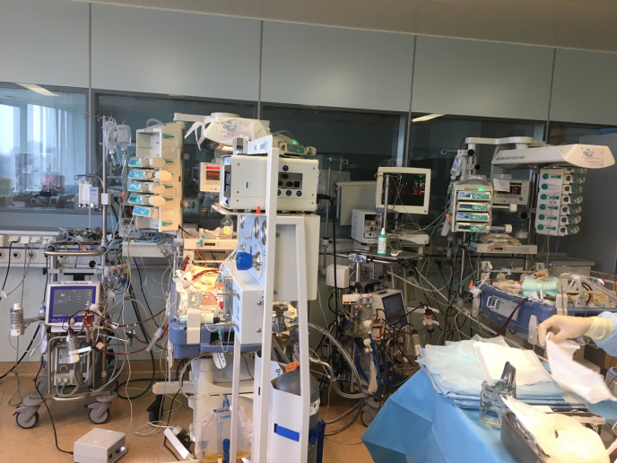
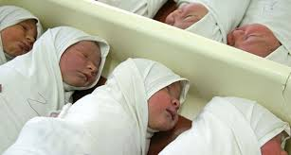
ЭКМО-перспективы
?
ЭКМО-центр

Slide 20
ЭКМО-перспективы

Slide 21
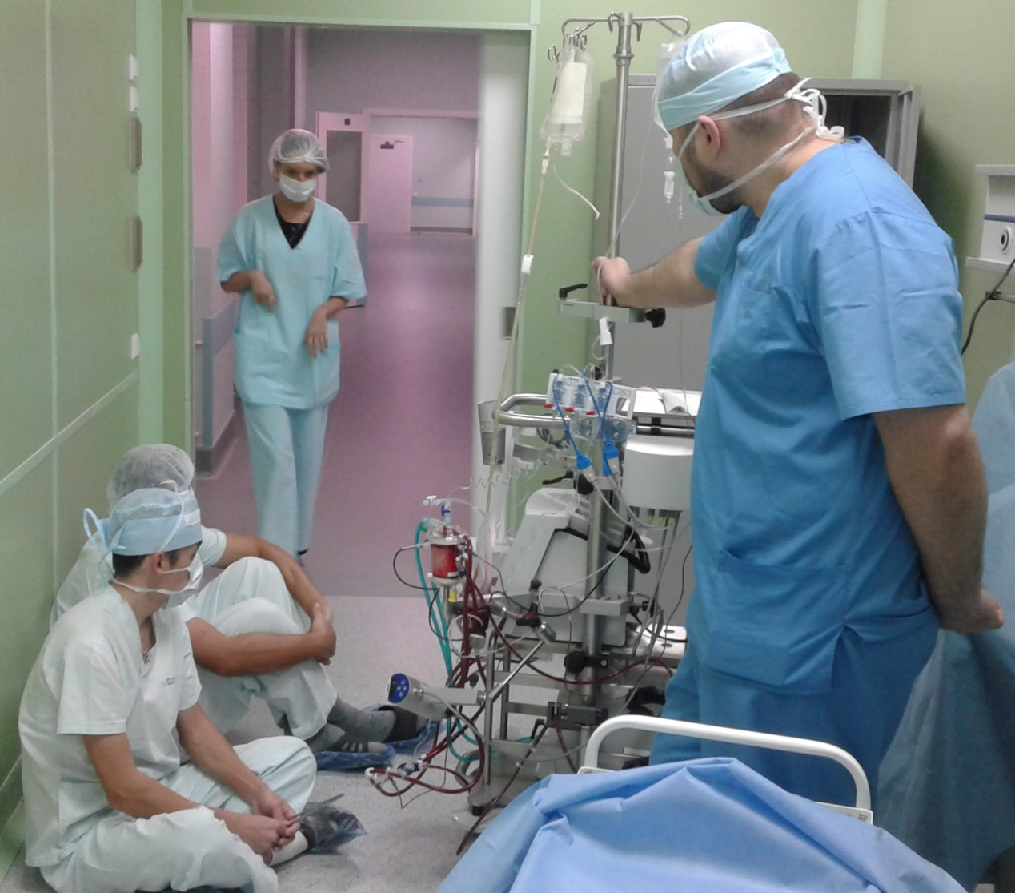
Спасибо за внимание!
Александрович Ю.С.
Долгова Е.В.
Коваленко Ф.В.
Козубов М.Ю.
Мальцева О.С.
Марченко С.П.
Марютина Т.А.
Наумов А.Б.
Пилюгов Н.Г.
Пшениснов К.В.
Терешенко О.Ю.
Чупаева О.Ю.
Яковлев А.В
Санкт-Петербургский государственный педиатрический медицинский университет

